Slide 1



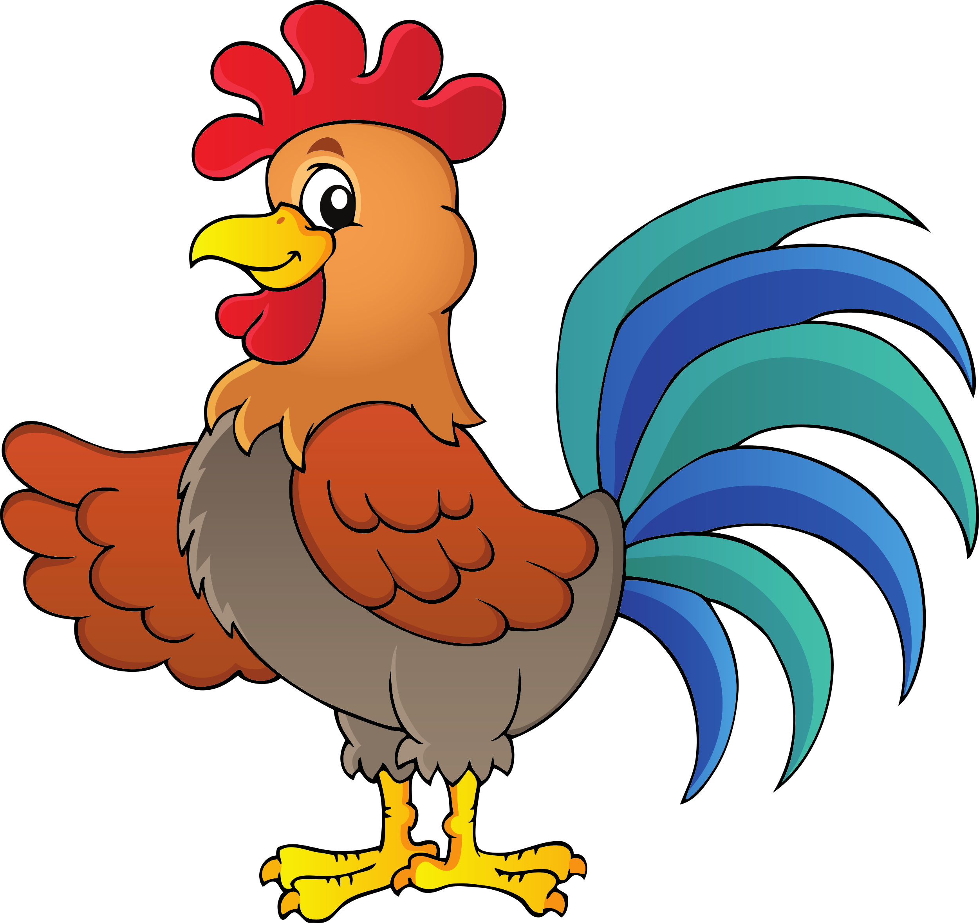


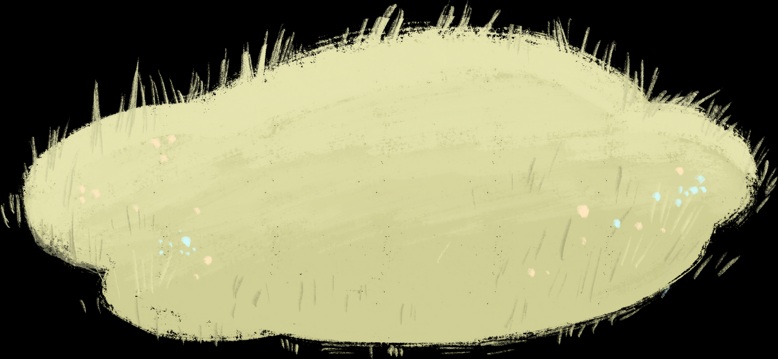
UỶ BAN NHÂN DÂN QUẬN LONG BIÊN
TRƯỜNG MẦM NON HOA TRẠNG NGUYÊN
LĨNH VỰC PHÁT TRIỂN NGÔN NGỮ
HOẠT ĐỘNG LÀM QUEN VỚI TÁC PHẨM VĂN HỌC
Truyện:
“Chuyến du lịch của gà trống choai”
LỚP NHÀ TRẺ D1
Năm học 2023 - 2024

Slide 2

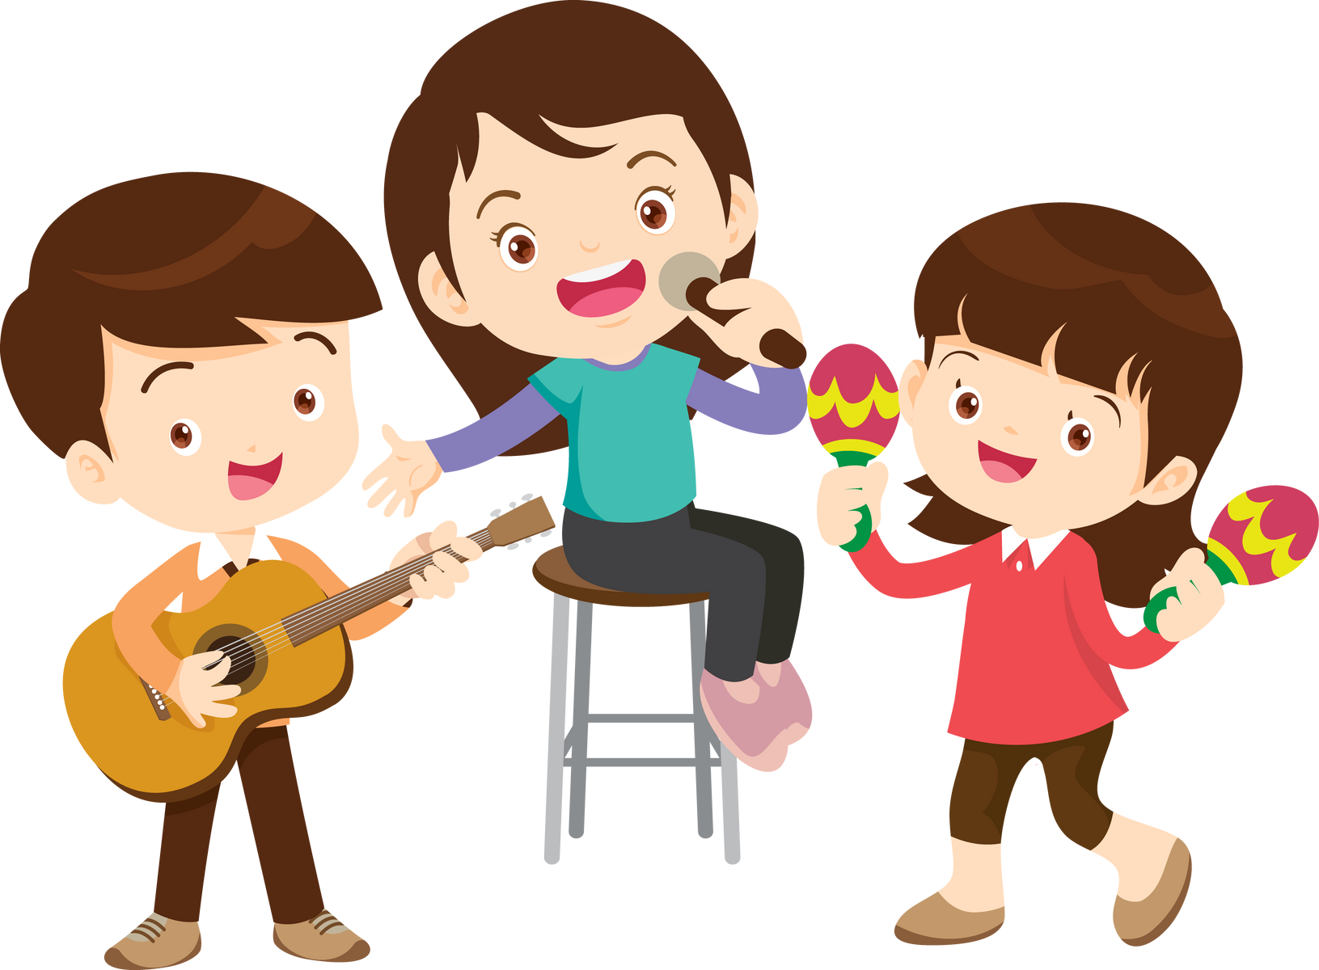

Ổn định tổ chức:
Hát “Em tập lái ô tô”

Slide 3

Cô kể lần 1

Slide 4
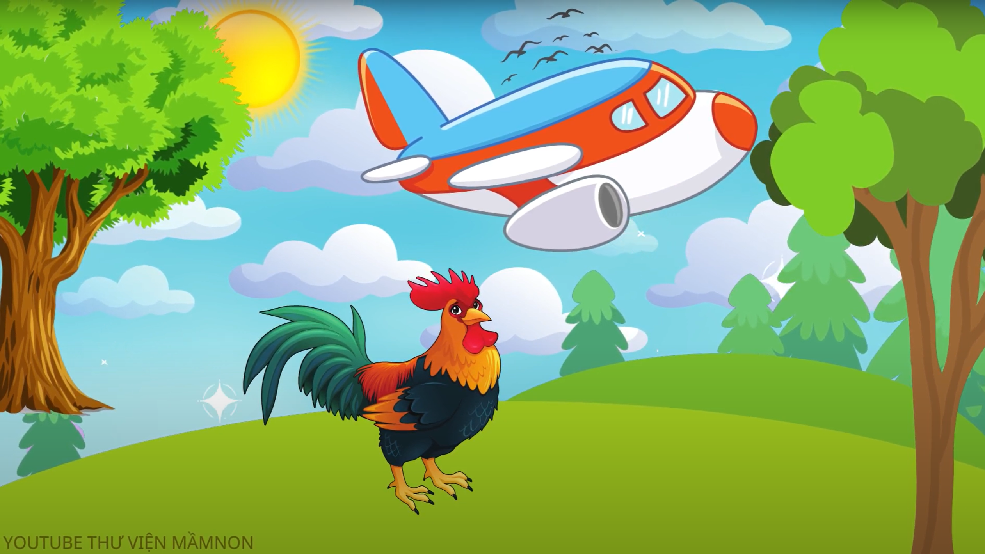
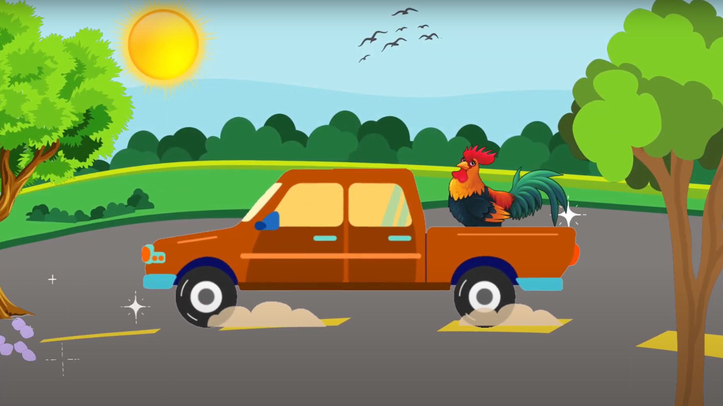
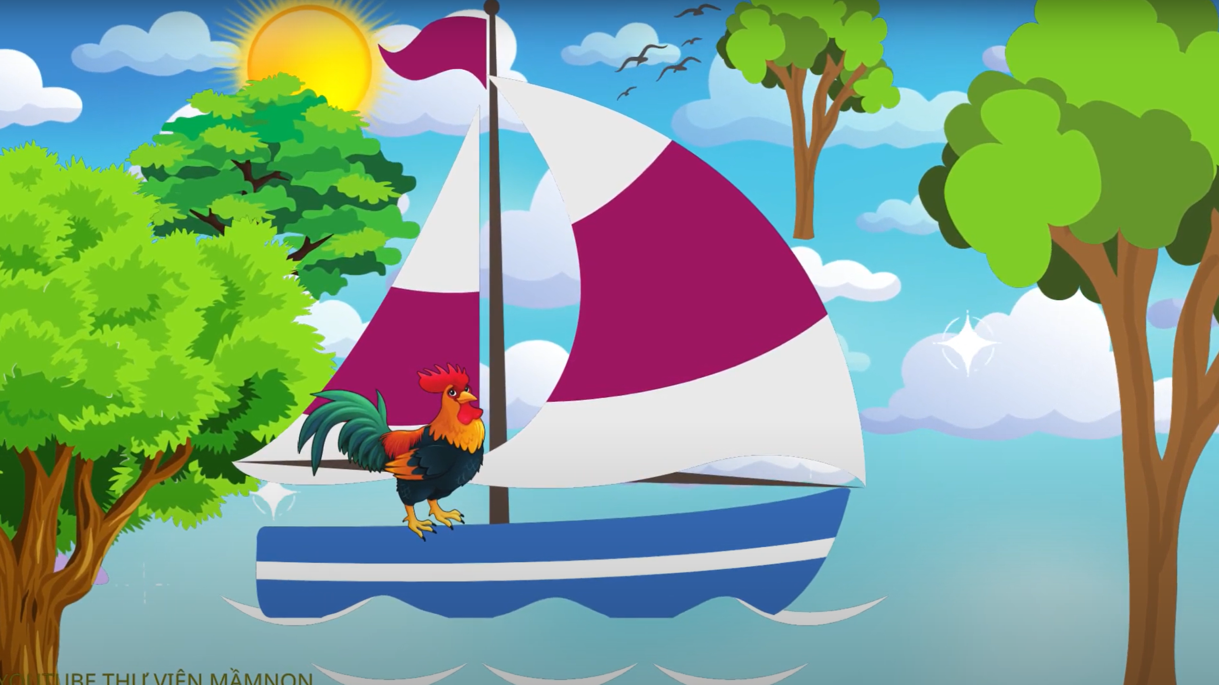
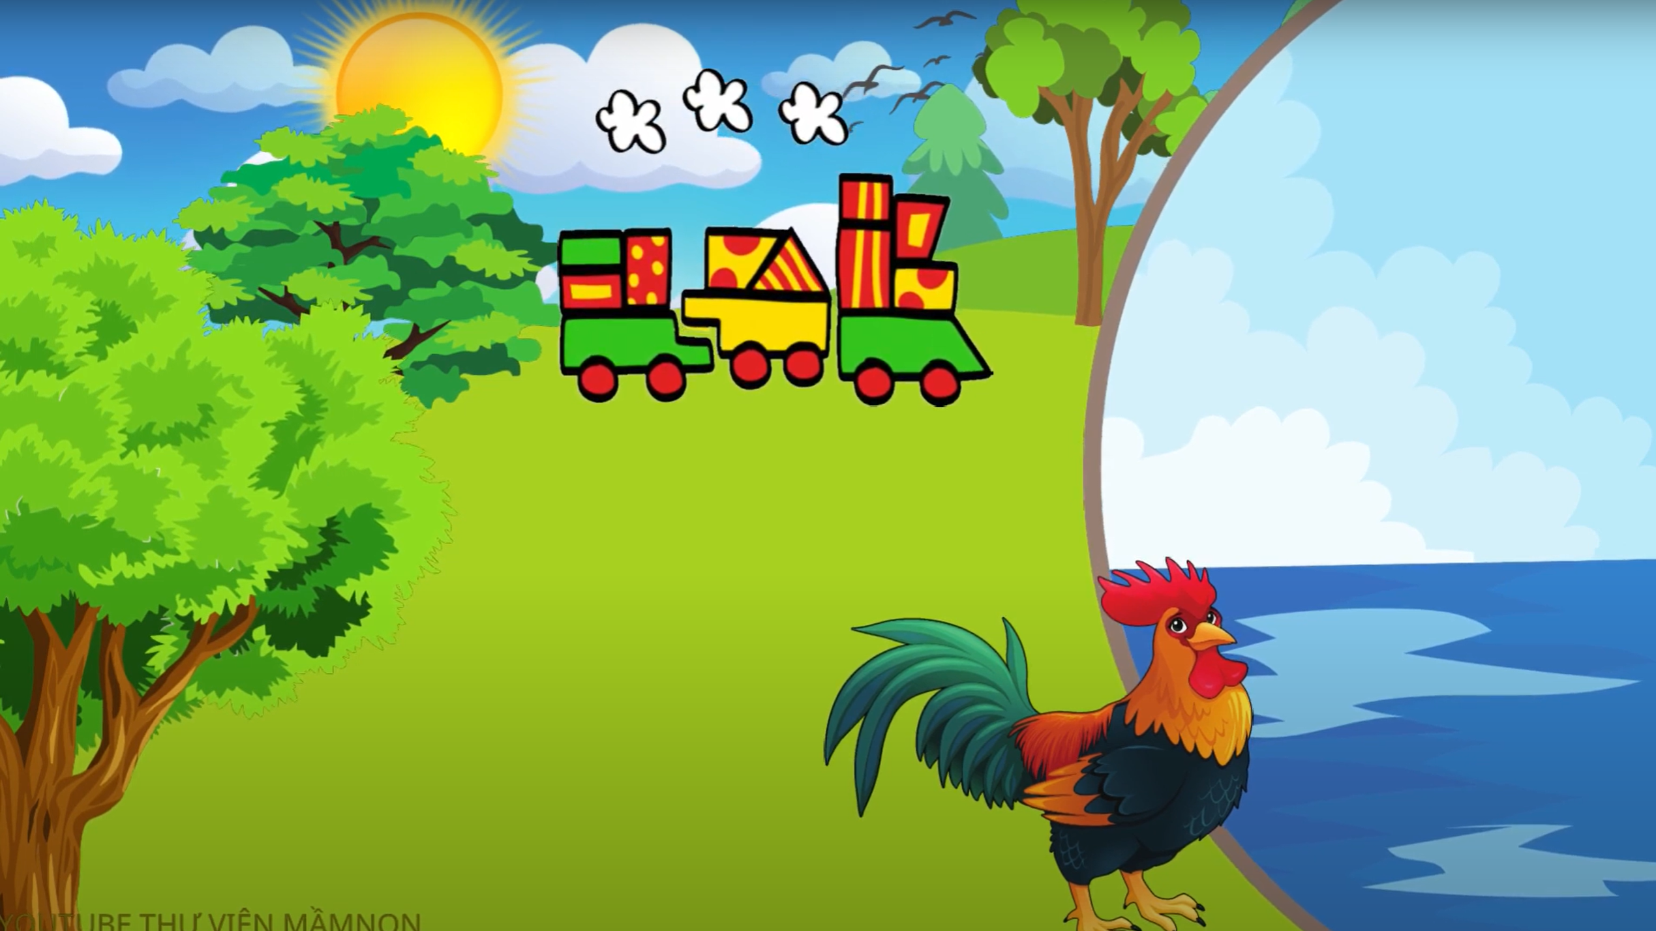
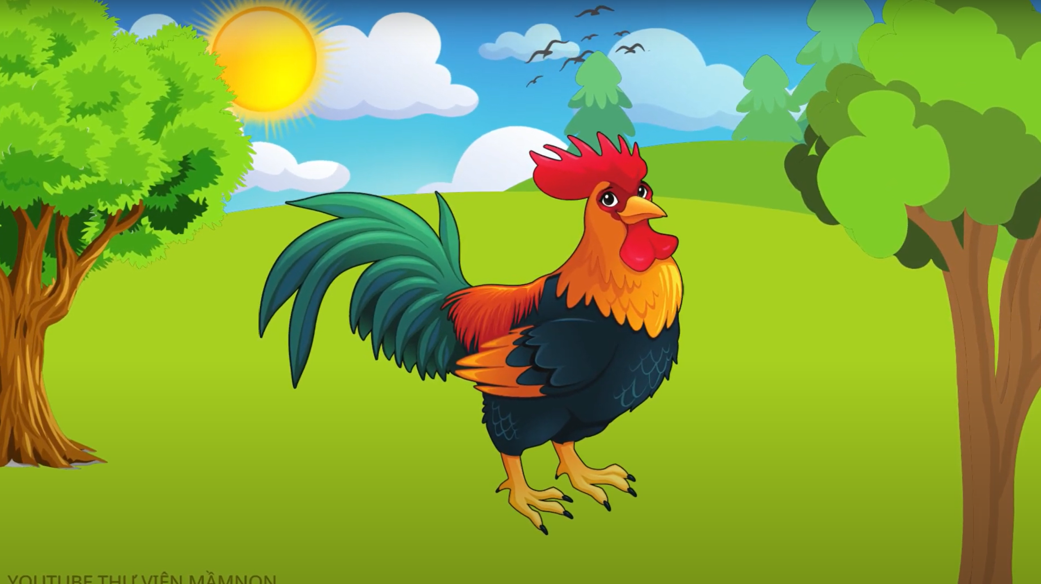
Cô kể lần 2

Slide 5
Cô kể lần 3

Slide 6





Thank for listening!

